Slide 1
«Школа Министерства просвещения Российской Федерации»
СИСТЕМООБРАЗУЮЩИЙ МЕХАНИЗМ СОХРАНЕНИЯ И
УКРЕПЛЕНИЯ ОБРАЗОВАТЕЛЬНОГО СУВЕРЕНИТЕТА СТРАНЫ

Slide 2
«Школа Министерства просвещения Российской Федерации»
Главная цель проекта
«Школа Министерства просвещения России» – создание равных условий для реализации идеологии единого образовательного пространства для каждого школьника независимо от социальных и экономических факторов, его места проживания, достатка семьи, укомплектованности образовательной организации, её материальной обеспеченности.

Slide 3
«Школа Министерства просвещения Российской Федерации»
В Концепции реализованы приоритетные направления
современной стратегии развития российского образования
Формирование единого образовательного пространства, обеспечивающего качественное доступное общее образование во всех регионах страны для каждого ребенка в соответствии с его потребностями и интересами независимо от социальных и экономических факторов (достаток семьи, особенности здоровья, укомплектованность образовательной организации и её материальная обеспеченность и др.
Укрепление единой воспитывающей среды, ориентированной на формирование патриотизма, российской гражданской идентичности, духовно-нравственной культуры на основе российских традиционных духовных и культурных ценностей
Обеспечение глобальной конкурентоспособности российского образования, вхождение Российской Федерации в число десяти ведущих стран мира по качеству общего образования

Slide 4
«Школа Министерства просвещения Российской Федерации»
В соответствии с представленной концепцией в развитии единого образовательного пространства выделяются пять магистральных направлений, в центре которых стоит ученик:
Знание
(качество и объективность)
Здоровье
Творчество
Воспитание
Профориентация
Эти направления дополняются ещё тремя составляющими:
Учитель
Школьный климат
Образовательная среда

Slide 5
Критерии единого образовательного пространства
Система профессиональных проб в разных профессиях.
Тематические экскурсии и события с участием профессиональных сообществ, бизнеса.
Программа «Билет в будущее».
Сетевые программы профориентации совместно с колледжами, вузами
Психологическое и тьюторское сопровождение выбора профессии.
Вовлечение семьи в профориентационный процесс.
Магистральное направление
5. Профориентация

Slide 6
Показатели критериальной оценки:
5.1. Показатель оценивания:
Реализация утвержденного календарного плана профориентационной деятельности в школе (в соответствии с календарным планом профориентационной деятельности, разработанным в субъекте РФ) (критический показатель)
Дефицит:
Отсутствует утвержденный календарный план профориентационной деятельности в школе
Не реализуется утвержденный календарный план профориентационной деятельности в школе

Slide 7
Подсказка
Письмо Министерства просвещения РФ от 20.03.2023 № 05-848 (Методические рекомендации по реализации профориентационного минимума в общеобразовательных организациях РФ)
Письмо Министерства просвещения РФ от 1 июня 2023 г. N АБ-2324/05 "О внедрении Единой модели профессиональной ориентации" (содержит Методические рекомендации реализации профориентационного минимума для образовательных организаций Российской Федерации, реализующих образовательные программы основного общего и среднего общего образования)
Письмо Министерства просвещения РФ от 17 августа 2023 г. N ДГ-1773/05 "О направлении информации" (Методические рекомендации по реализации профориентационного минимума, а также Порядок реализации профориентационного минимума в образовательных организациях РФ, реализующих образовательные программы основного общего и среднего общего образования в 2023/2024 учебном году, для обеспечения готовности общеобразовательных организаций к началу 2023/24 учебного года с учетом введения профминимума (к ранее направленному письму от 1 июня 2023года N АБ-2324/05)
Приказ Министерства просвещения Российской Федерации от 31.08.2023 № 650 "Об утверждении Порядка осуществления мероприятий по профессиональной ориентации обучающихся по образовательным программам основного общего и среднего общего образования"

Slide 8
Показатели критериальной оценки:
5.2 Показатель оценивания:
- Определение ответственного за реализацию профориентационной
деятельности (в должности не ниже заместителя директора)
Дефицит:
В должностные обязанности членов управленческой команды
не включен функционал по реализации профориентационной
деятельности

Slide 9
Показатели критериальной оценки:
5.3. Показатель оценивания
Наличие соглашений с региональными предприятиями/организациями, оказывающими содействие в реализации профориентационных мероприятий
Дефициты
Отсутствие механизмов взаимодействия с региональными предприятиями/организациями, оказывающими содействие в реализации профориентационных мероприятий.
Недостаточный уровень профессиональных компетенций управленческой команды по установлению внешних деловых связей

Slide 10
Подсказка:
Соглашение может быть заключено с предприятиями, профессиональными образовательными организациями, вузами, организациями дополнительного образования детей, Центром опережающей профессиональной подготовки и др.
В число партнеров для организации профориентационно значимых активностей могут быть включены:
государственные и негосударственные организации из сферы культуры, физической культуры и спорта;
управления по делам молодежи;
общественные организации и фонды;
музеи;
средства массовой информации;
объединения специалистов в разных сферах;
промышленные предприятия, предприятия малого бизнеса и т.д.
центры занятости населения;

Slide 11
Показатели критериальной оценки:
5.4. Показатель оценивания:
Наличие профильных предпрофессиональных классов (инженерные,
медицинские, космические, IT, педагогические, предпринимательские и др.)
Дефициты:
Отсутствие профильных предпрофессиональных классов, удовлетворяющих интересы и потребности обучающихся.
Недостаточный уровень профессиональных компетенций членов управленческой команды в организации и обеспечении профильного обучения, дифференциации и индивидуализации обучения.

Slide 12
Показатели критериальной оценки:
5.5. Показатель оценивания:
Наличие и использование дополнительных материалов по профориентации, в том числе мультимедийных, в учебных предметах общеобразовательного цикла
Дефициты:
В рабочие программы по предметам, курсам не включены разделы, связанные с самоопределением, профориентацией. Недостаточный уровень компетенций педагогических работников по реализации профориентационных задач.

Slide 13
подсказка

Slide 14
Показатели критериальной оценки:
Показатель оценивания:
5.6. Посещение обучающимися экскурсий на предприятиях
5.8. Посещение обучающимися экскурсий в организациях СПО и ВО
Дефициты:
В рабочих программах учебных предметов, учебных курсов, курсов внеурочной деятельности не предусмотрены экскурсии на предприятия, в организации СПО и ВО

Slide 15
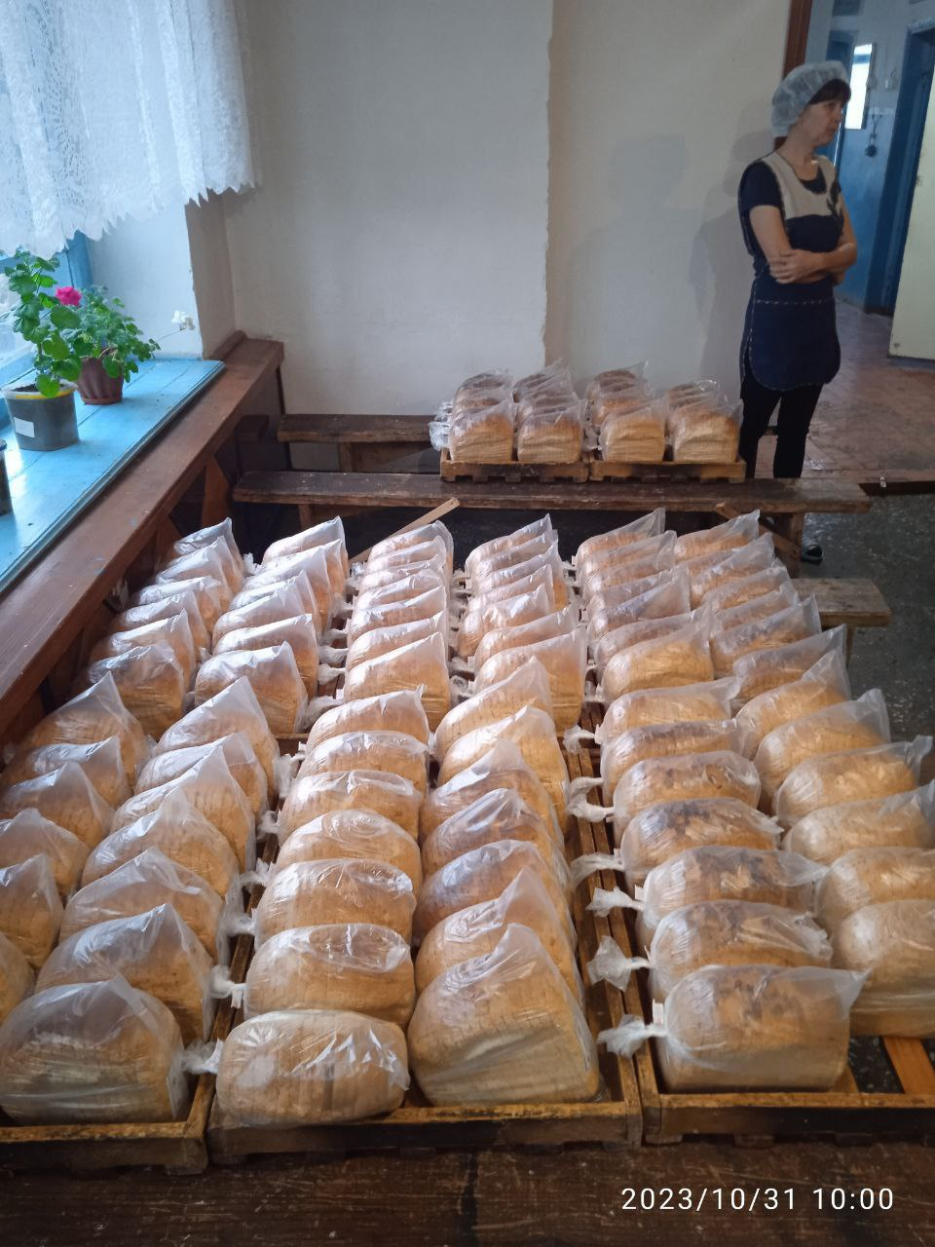
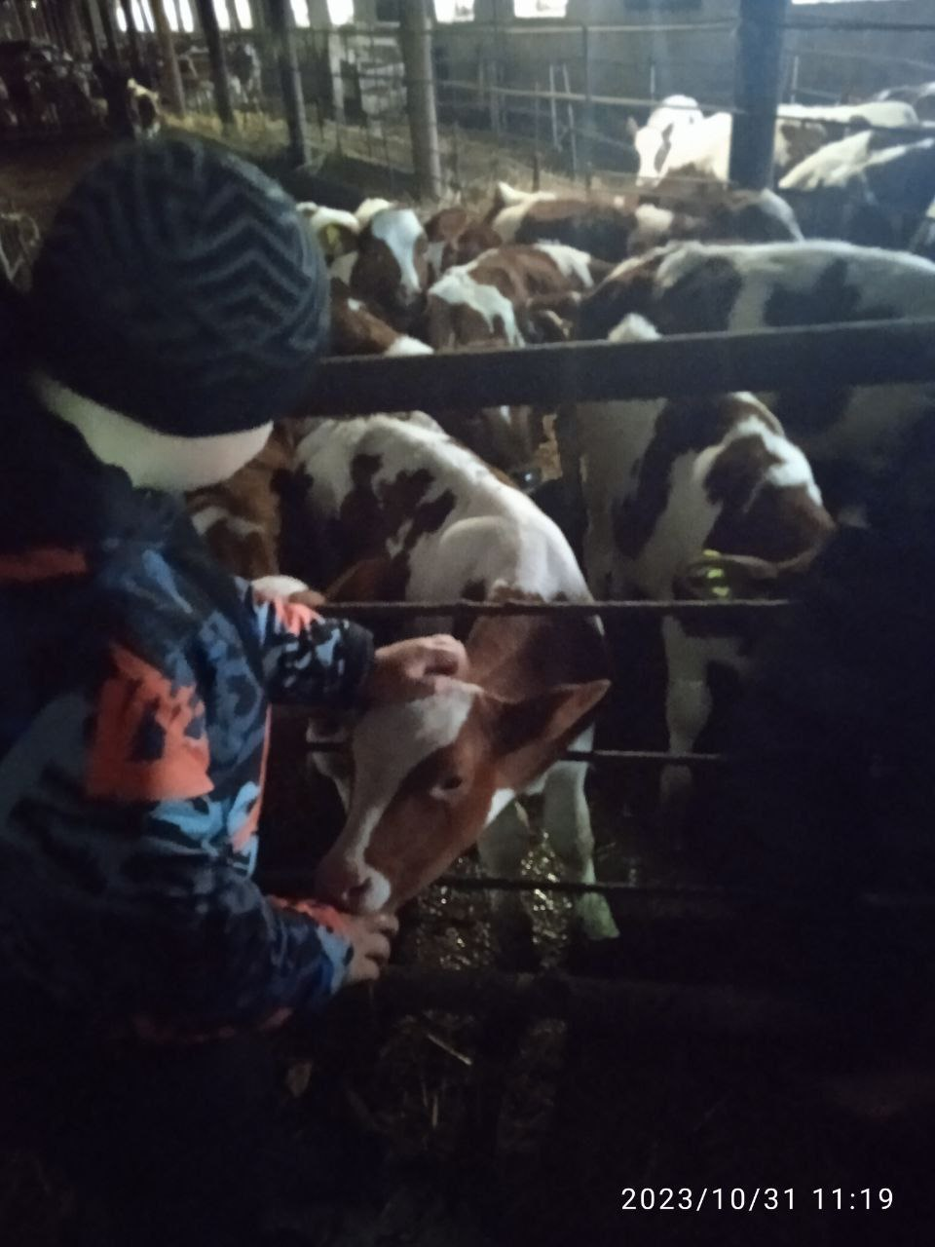

Slide 16
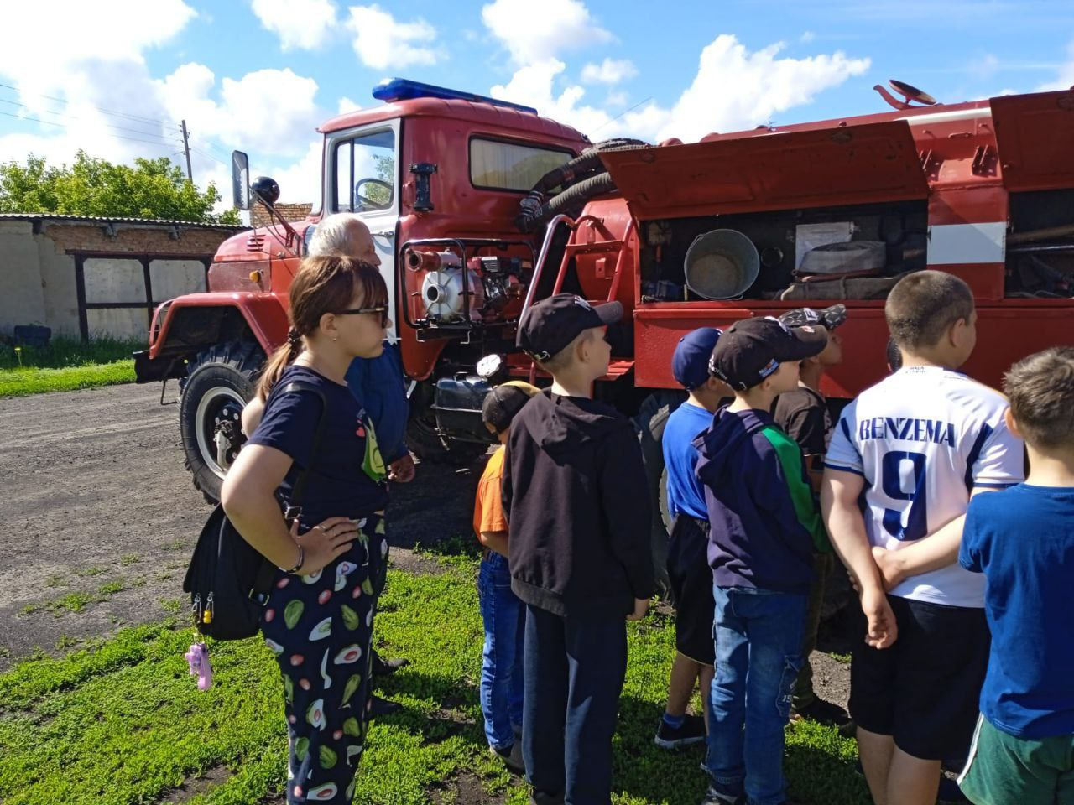

Slide 17
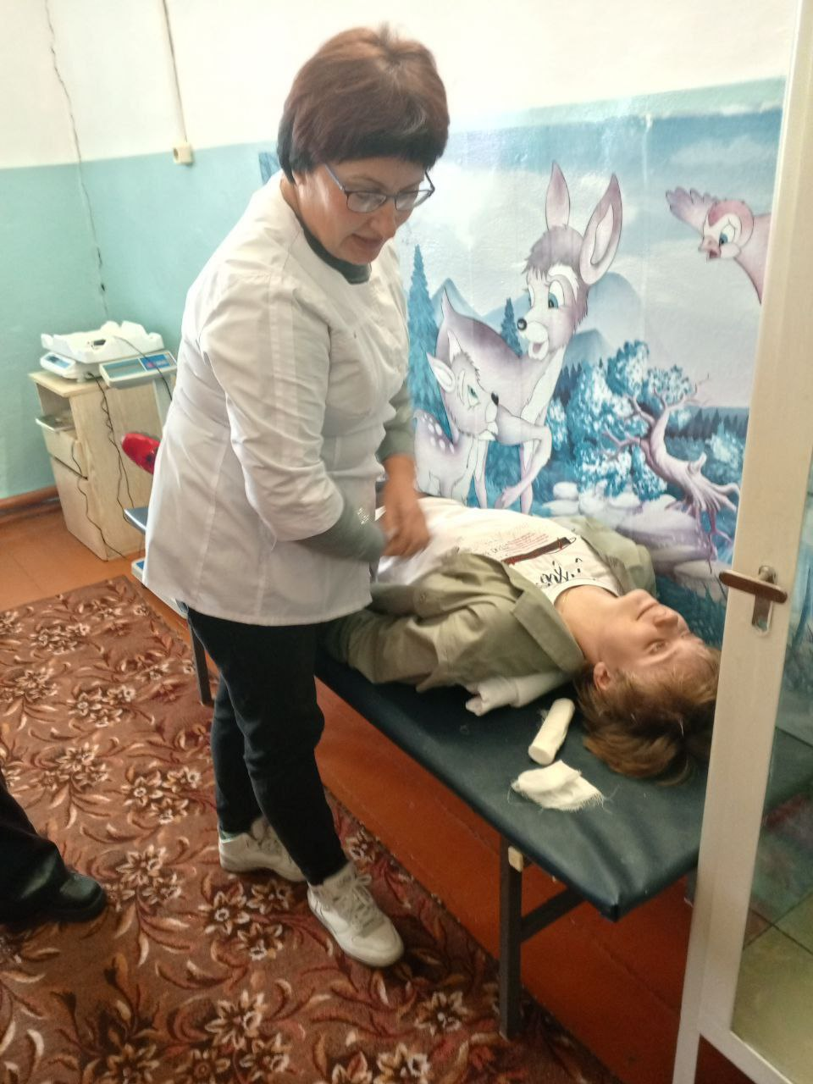

Slide 18
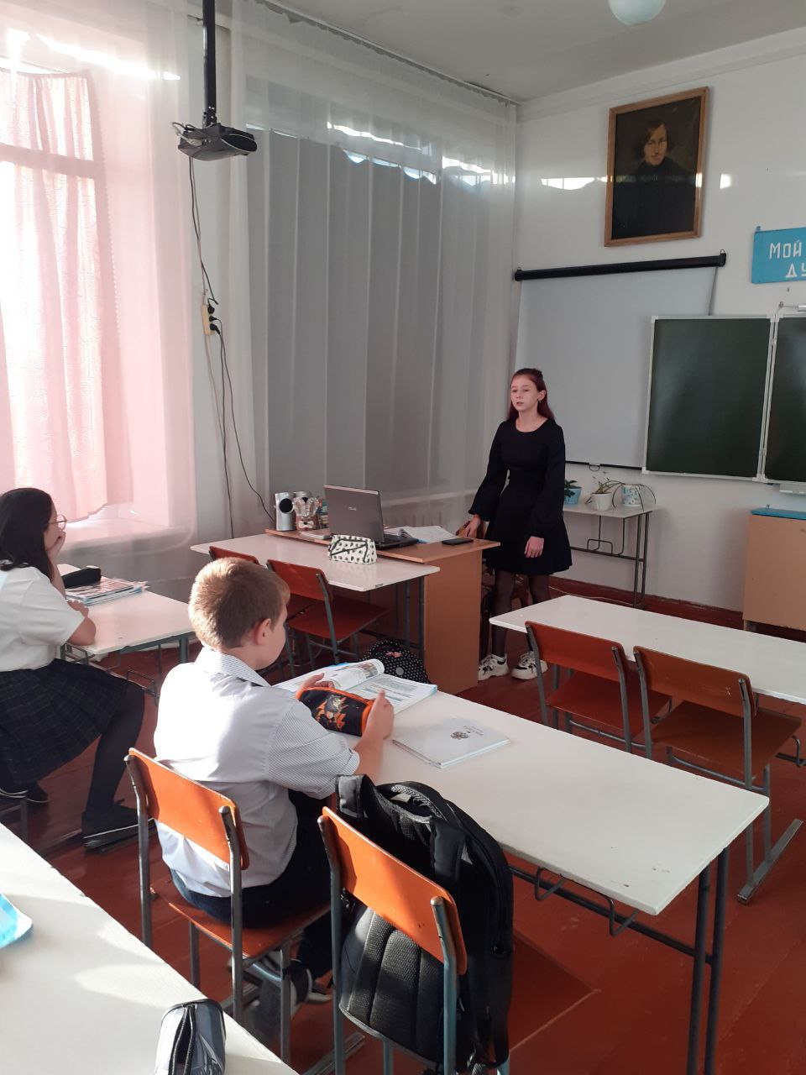

Slide 19
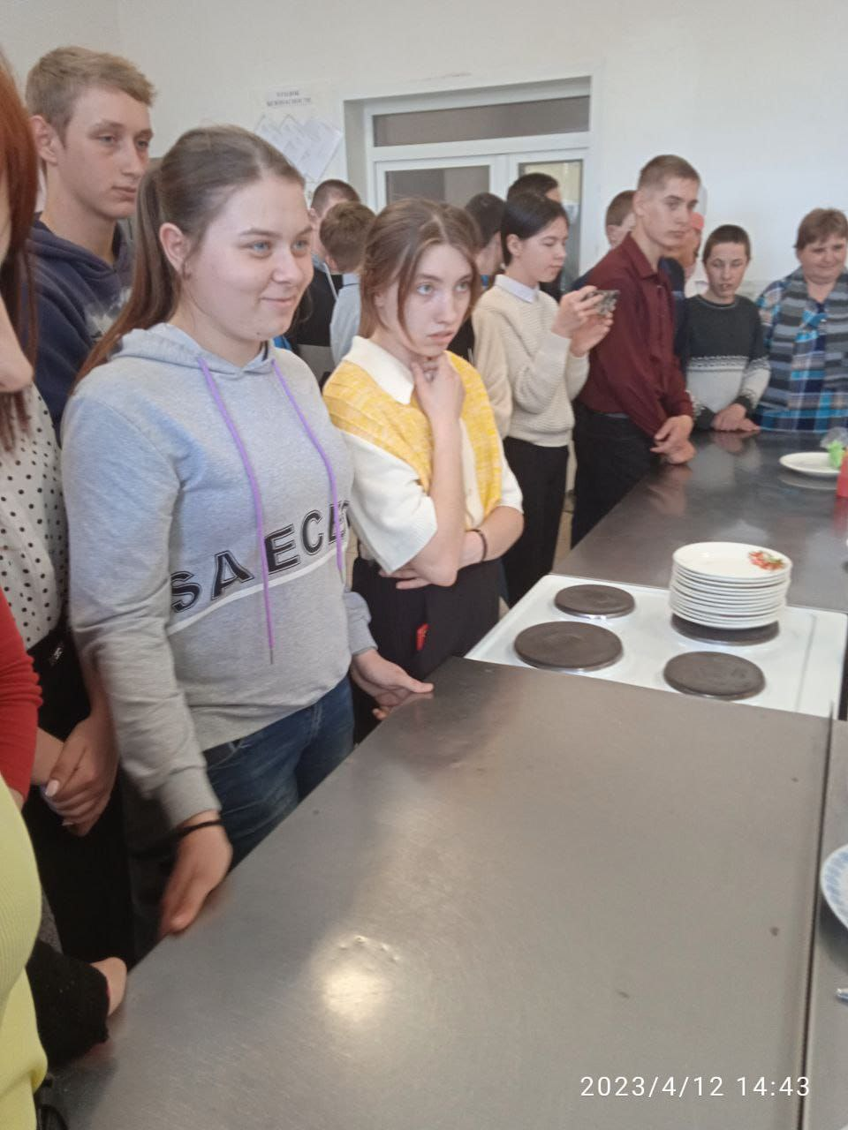

Slide 21
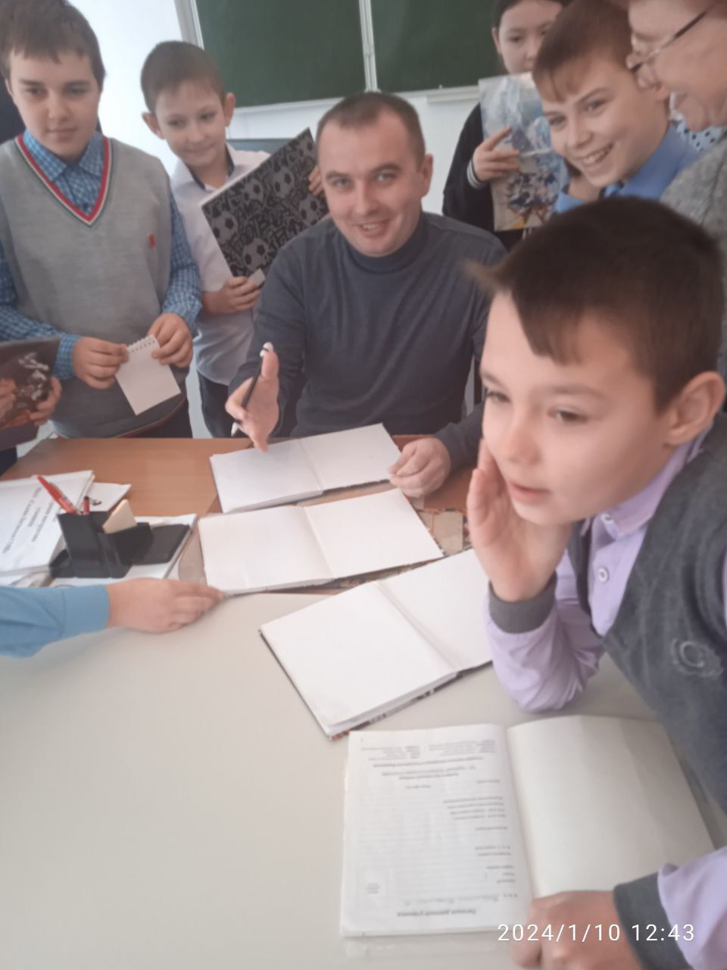

Slide 22
Показатели критериальной оценки:
Показатели оценивания:
5.7. Участие обучающихся в моделирующих профессиональных пробах
(онлайн) и тестированиях
5.9. Показатели оценивания:
Посещение обучающимися профессиональных проб на региональных площадках
Дефициты :
Отсутствует план участия обучающихся в профессиональных пробах на региональных площадках, в моделирующих профессиональных онлайн-пробах и тестированиях.
Недостаточный уровень компетенций педагогов для проведения профессиональных проб и тестирований.

Slide 23
Подсказка:

Slide 24
Показатели критериальной оценки:
5.10. Показатель оценивания:
Посещение обучающимися занятий по программам дополнительного образования, в том числе кружков, секций и др., направленных на профориентацию
Дефициты:
Отсутствие реализуемых программ дополнительного образования, направленных на профориентацию. Недостаточная работа по формированию интереса и мотивации обучающихся и их родителей (законных представителей) в обучении детей по программам дополнительного образования, направленных на профориентацию

Slide 25
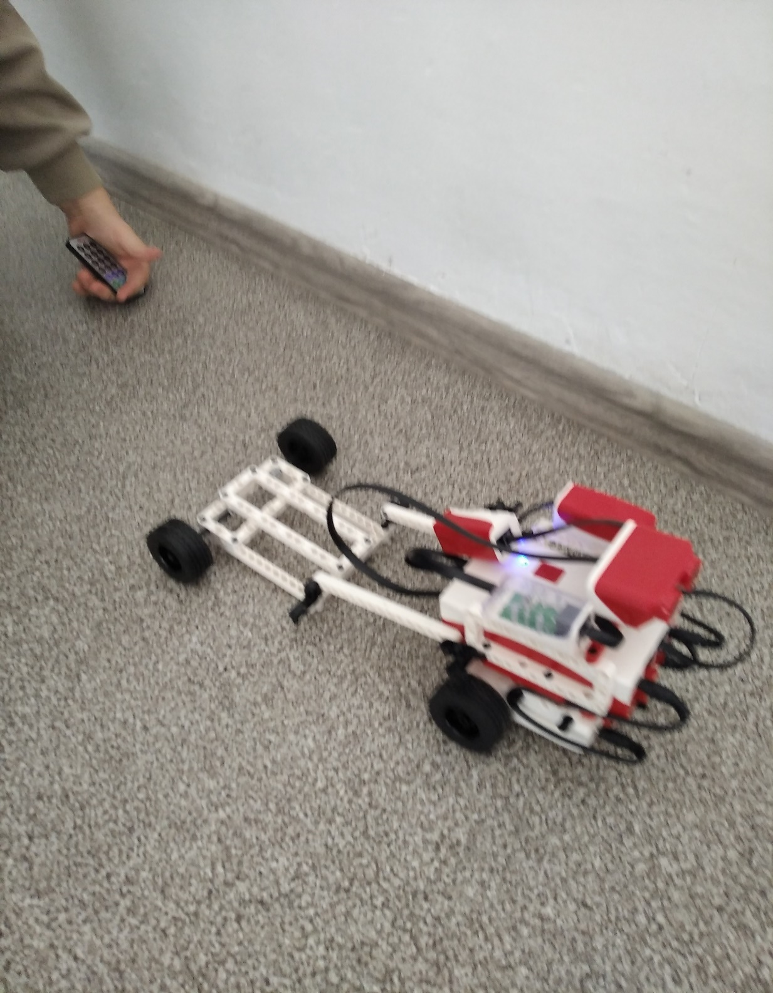

Slide 27
Показатели критериальной оценки:
5.11. Показатель оценивания
Прохождение обучающимися профессионального обучения по программам
профессиональной подготовки по профессиям рабочих и должностям служащих

Slide 28
подсказка
ЦОПП – универсальный навигатор по рынкам образования и труда
ЦОПП обладает полными и актуальными знаниями о том, какие компетенции и навыки будут востребованы завтра, и где их можно получить уже сегодня

Slide 29
Показатели критериальной оценки:
5.12. Показатель оценивания
Проведение родительских собраний на тему профессиональной ориентации, в том числе о кадровых потребностях современного рынка труда
Дефициты
Не организована просветительская работа с родительской общественностью в части профессионального ориентирования обучающихся, кадровых потребностях современного рынка труда.

Slide 30
подсказка

Slide 31
Показатели критериальной оценки:
5.13. Показатель оценивания:
Участие обучающихся 6‒11 классов в мероприятиях проекта «Билет в будущее»
Дефициты:
Низкий уровень организации практической части профориентационной работы в образовательной организации. Не ведется работа по формированию интереса /мотивации обучающихся в участии в мероприятиях проекта «Билет в будущее».

Slide 32
Показатели критериальной оценки:
5.14. Показатель оценивания:
Участие обучающихся в чемпионатах по профессиональному мастерству, в том числе для обучающихся с инвалидностью, с ОВЗ, включая фестиваль «Знакомство с профессией» в рамках чемпионатов «Абилимпикс»
Дефициты:
Не обеспечивается подготовка к участию в чемпионатах по профессиональному мастерству.
Не обеспечивается информирование обучающихся общеобразовательных организаций о целях и задачах Всероссийского чемпионатного движения по профессиональному мастерству.

Slide 33
подсказка

Slide 34
Формы профориентационной работы, реализуемые в школе
Система профессиональных проб в разных профессиях.
Профориентационные модули в урочной и внеурочной деятельности
Тематические экскурсии и события с участием профессиональных сообществ, бизнеса.
Программа «Билет в будущее».
Программы профориентации совместно с колледжами, вузами
Психологическое и тьюторское сопровождение выбора профессии.
Вовлечение семьи в профориентационный процесс, взаимодействие с родителями.
Посещение занятий в рамках дополнительного образования с учетом склонностей и образовательных потребностей
Магистральное направление
5. Профориентация

